Slide 1
Button 按钮
小波说雨燕 第三季
第三章 UI组件集
2.控件集

Slide 2
关于
内容
CONTENTS
行为
外观
自动布局

Slide 3
关于
让用户点
一个文字或者图像
目的:用户简单的点一下,执行一个行为

Slide 4
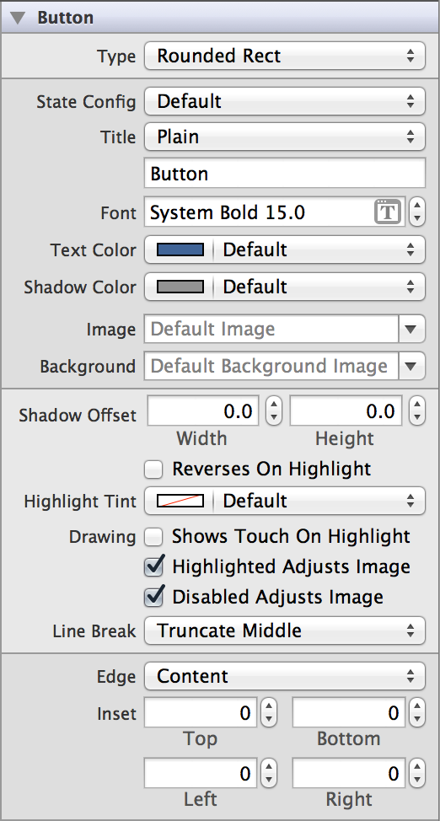
控件内容
类型
状态
图像
实现
高亮(触碰时)
基类：UIButton
ButtonType 的圆角矩形
在iOS7中被废弃
system 默认扁平无边框样式
detail disclosure 带圆圈的 i 图标,详情图标
info light, 详情图标亮色
info dark, 详情图标灰色
Add contact 带圆圈的加号图标, 增加联系人
Highlighted

Slide 5
控件事件
各种交互事件
手势, 触摸, 拖动等等
无需delegate

Slide 6
按钮的 目标-操作 机制
更改默认,代码实现:
self.btn1.addTarget(self, action: “save:", forControlEvents: UIControlEvents.ValueChanged)
func save(sender: UIButton) {
//保存改动
}
原理:
按钮默认用户点击
UIControlEventTouchUpInside
btn1
Interface Builder实现
选取相应的事件
1.ctrl键拖动
2.属性栏中的连线栏拖动

Slide 7
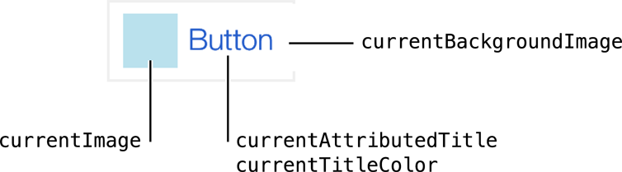
外观
按钮绘制
图像和文字

Slide 8
小波QQ：41359833
THANKS

